Slide 1
Timer, Transform, Animation
Techmaster

Slide 2
Timer
func startTimer() { //Khởi tạo timer
let interval = 1
self.timer = Timer(fire: Date().addingTimeInterval(0), interval: TimeInterval(interval), repeats: true, block: { (t: Timer) in
//Hành động
})
}
func killTimer() {//Dừng timer
self.timer?.invalidate()
self.timer = nil
}

Slide 3
Bài tập
Play nhạc với các chức năng:
Play/Pause
Đếm thời gian
Tua thời lượng dùng slider

Slide 4
Transform
Tỉ lệ:
CGAffineTransform(scaleX: 3, y: 3)
X, Y:
CGAffineTransform(translationX: -120, y: -120)
Xoay theo góc:
CGAffineTransform(rotationAngle: CGFloat.pi)
Reset lại:
CGAffineTransform.identity

Slide 5
Bài tập
Radio chạy nhảy vượt địa hình.
Chạm vào nhân vật thì nhảy.
Khi nhảy qua được 5 ô thì người to lên.

Slide 6
Animation
UIView.AnimationOptions
.curveEaseInOut: Start chậm, nhanh dần, sau đó lại chậm dần.
.curveEaseIn: Start chậm, nhanh dần, sau đó dung đột ngột.
.curveEaseOut: Start nhanh, và sau đó chậm dần cho đến khi stop
…..

Slide 7
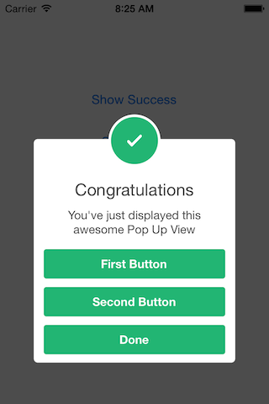
Bài tập
Dùng animation để hiển thị popup như design:

